Slide 1
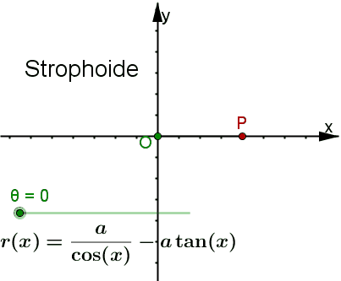
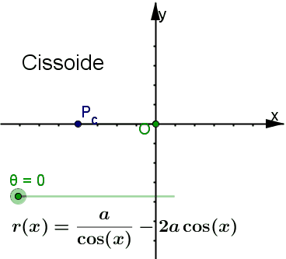
Ist das nun dieselbe Schlaufe?
.
Vielfältige Argumente und eigenes Erkunden von Klasse 8 bis zum 8. Semester
Prof. Dr. Dörte Haftendorn, Leuphana Universität Lüneburg, http://www.mathematik-verstehen.de Folie 1

Slide 2
Beweisbedürfnis und Beweise erleben
Sie hörten: Ausführungen zu Argumentationen und Begründungen im jungen Schulalter.
Sie hörten: Herausarbeitung von Kernideen im Analysis-unterricht, die nach gesicherter Fundierung rufen.
Nun folgt:
Typische Beweisanlässe im Unterricht zu Kurven,
die die Entwicklung vielfältiger Beweisideen ermöglichen und damit
in hohem Maße Freiheiten bieten und
die Entwicklung mathematischen Handwerks fördern.
Prof. Dr. Dörte Haftendorn, Leuphana Universität Lüneburg, http://www.mathematik-verstehen.de Folie 2

Slide 3
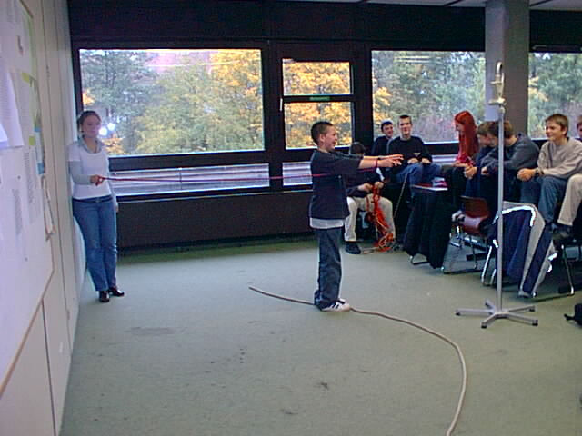
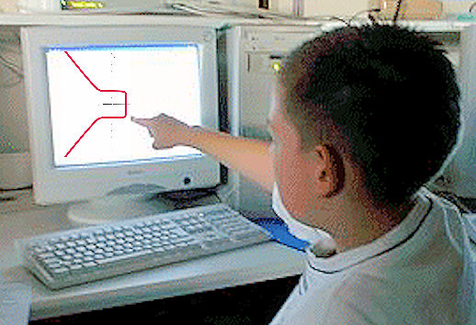
Beweisbedürfnis und Beweise erleben
NUTZEN für: Klasse 8 bis 8. Semester ?!
?!?!?!?!?
Wie man das verstehen soll, ergibt sich unterwegs
Prof. Dr. Dörte Haftendorn, Leuphana Universität Lüneburg, http://www.mathematik-verstehen.de Folie 3

Slide 4
Kurven erkunden und verstehen
Mein Buch ist in Arbeit!
Auf der Kurven-Website finden Sie diesen Vortrag und die interaktiven Dateien
ab Winter 2016/17
Bis dahin
und Bereich Kurven
www.kurven-erkunden-und-verstehen.de
Prof. Dr. Dörte Haftendorn, Leuphana Universität Lüneburg, http://www.mathematik-verstehen.de Folie 4

Slide 5
Schlaufenvielfalt
Strophoide = Schlaufe 1 Seilkurve
geometrische Definition
Polargleichung
Verstehen der polar-kartesische Koppelung
Wann sind zwei Kurven gleich?
Schlaufe 2 mit Polargleichung aus der Animation
Unterschied verstandenen, nichts ist bewiesen
Schlaufe 3 Logozyklika
Schlaufe 4 Rasterschlaufe
Schlaufe 5 Trisektrix
Schlaufe 6 Konchoide
Schlaufe 7 Cissoide
Wie kann man hier Vermutungen beweisen?
Prof. Dr. Dörte Haftendorn, Leuphana Universität Lüneburg, http://www.mathematik-verstehen.de Folie 5

Slide 6
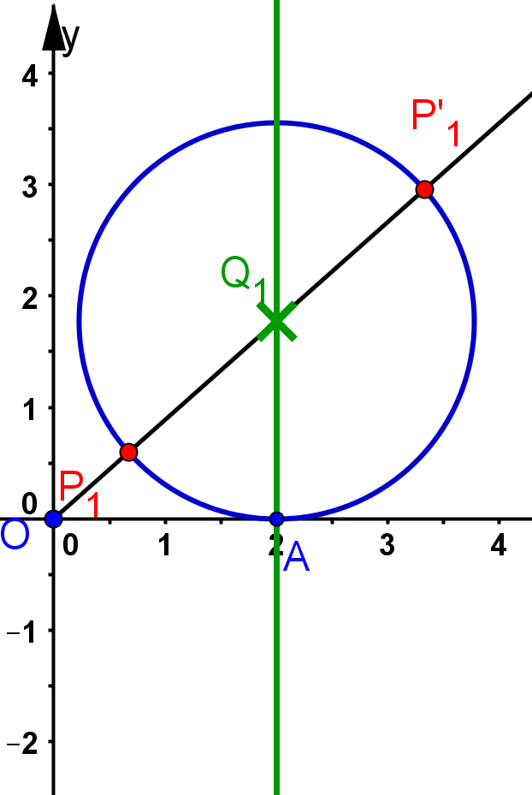
Strophoide Original Definition
Grün: Beweglich, Q auf Weg
Blau: geometrische Elemente
Rot: Ergebnis Ortskurve
geometrische Definition
Prof. Dr. Dörte Haftendorn, Leuphana Universität Lüneburg, http://www.mathematik-verstehen.de Folie 6

Slide 7
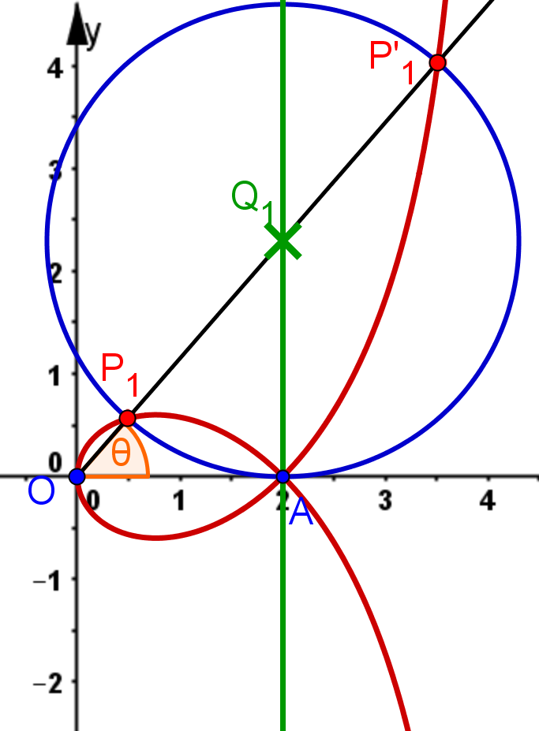
Strophoide Polargleichung
Grün: Beweglich, Q=(u,v) auf Weg
Blau: geometrische Elemente
Rot: P=(x,y), Ergebnis Ortskurve
Asymptote?
Sichere Punkte?
Polargleichung für den Weg
Polargleichung Strophoide
Da ist nichts weggelassen,
die Beweise sind so kurz!
Prof. Dr. Dörte Haftendorn, Leuphana Universität Lüneburg, http://www.mathematik-verstehen.de Folie 7

Slide 8
Strophoide kartesische Gleichung
Kreis um Q enthält P
Strahlensatz
, v eliminieren, fertig!
Beweisen-Lernen braucht
hilfreiche Strukturen
Prof. Dr. Dörte Haftendorn, Leuphana Universität Lüneburg, http://www.mathematik-verstehen.de Folie 8

Slide 9
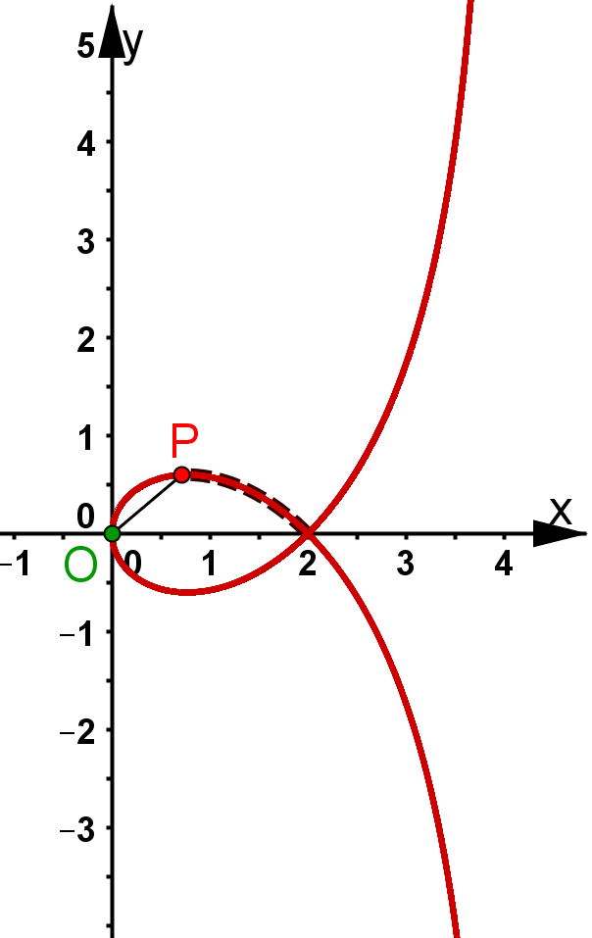
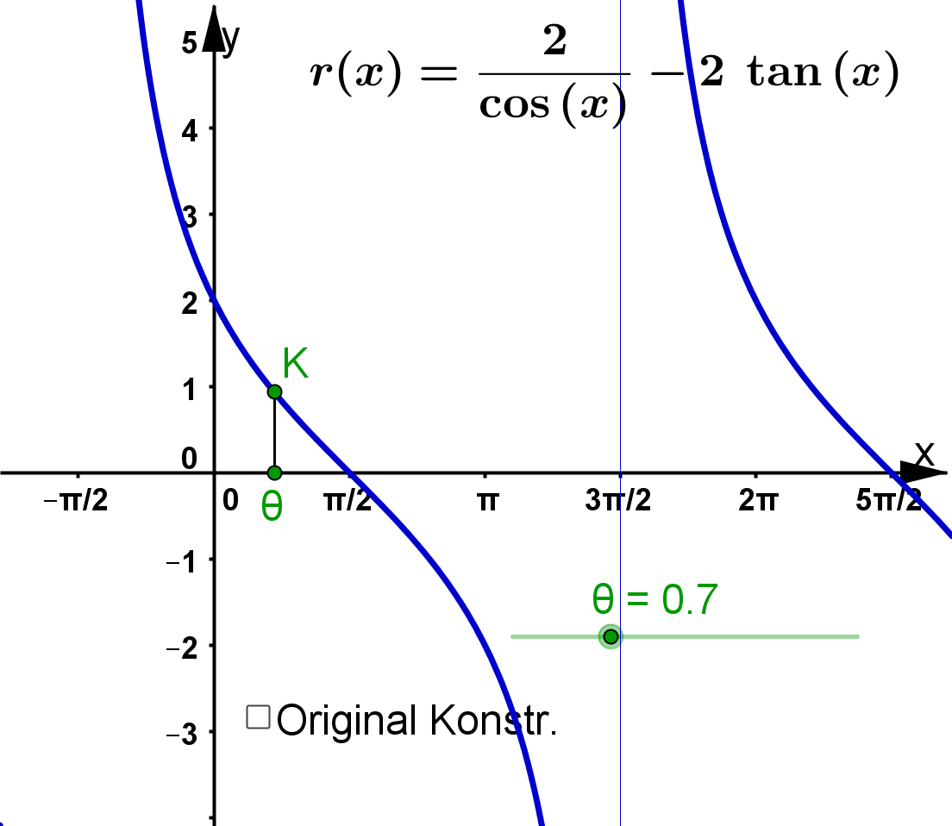
Strophoide Polar-kartesische Sicht
Ani.Grundlage
Prof. Dr. Dörte Haftendorn, Leuphana Universität Lüneburg, http://www.mathematik-verstehen.de Folie 9

Slide 10
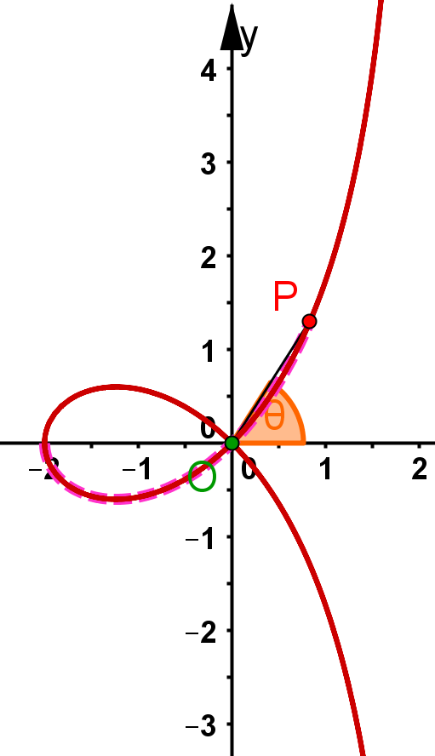
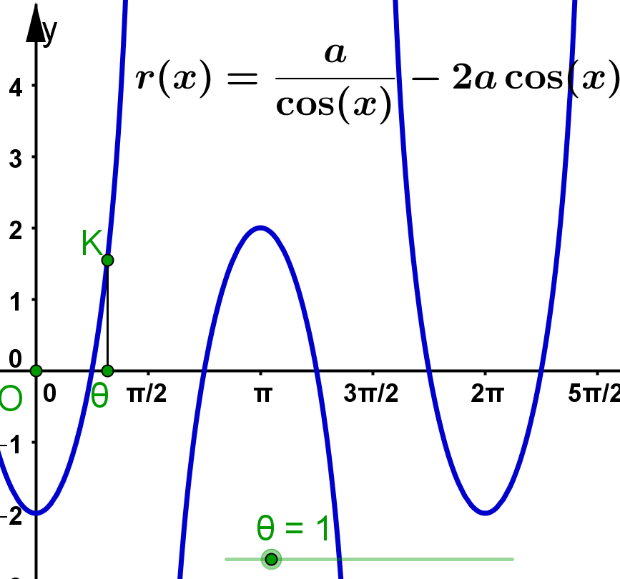
Schlaufe 2 Polar-kartesische Sicht
Ani.Grundlage
Prof. Dr. Dörte Haftendorn, Leuphana Universität Lüneburg, http://www.mathematik-verstehen.de Folie 10

Slide 11
Schlaufe 1 Schlaufe 2
Verstanden, warum der Durchlauf verschieden ist!
Aber was heißt Gleichheit bei Kurven?
Zwei Kurven sind von gleichen Typ, wenn sie als geometrische
Punktmengen kongruent oder ähnlich (i.e.S) sind.
Um dieses nachzuweisen, bringt man sie in gleiche
Lage und Größe. Sei C1 die bekannte Kurve und C2
die „neue“ Kurve.
Wir stellen uns vor, man habe die neue Kurve C2
mit einer geometrischen Konstruktion gefunden.
Dazu folgen bald mehrere Beispiele!
Prof. Dr. Dörte Haftendorn, Leuphana Universität Lüneburg, http://www.mathematik-verstehen.de Folie 11

Slide 12
Schlaufe 1 Schlaufe 2
Weg 1
Eine Gleichung von C1 in der Geometrie von C2 eintragen. Wenn‘s nicht passt, ist entschieden: Die Kurven sind ungleich. Anderenfalls:
Weg 2, 3, 4, 5
Weg 2
Geometrie von C1 in Geometrie von C2 finden,
geometrisch beweisen: P aus C2 ist ein P von C1.
Weg 3
Für C2 kartesische Gleichung aufstellen und nach
algebraischer Umformung suchen, die die
kartesische Gleichung von C1 ergibt.
Weg 4
Wie Weg 3, aber für die Polargleichung. Vorsicht!
Trigonometrische Funktion sind „vielgestaltig“.
Weg 5
Spezifische Überlegungen mit der gegenseitigen Lage
wichtiger Elemente wie sicheren Punkten,
Asymptoten, wichtigen Winkeln u.s.w.
Prof. Dr. Dörte Haftendorn, Leuphana Universität Lüneburg, http://www.mathematik-verstehen.de Folie 12

Slide 13
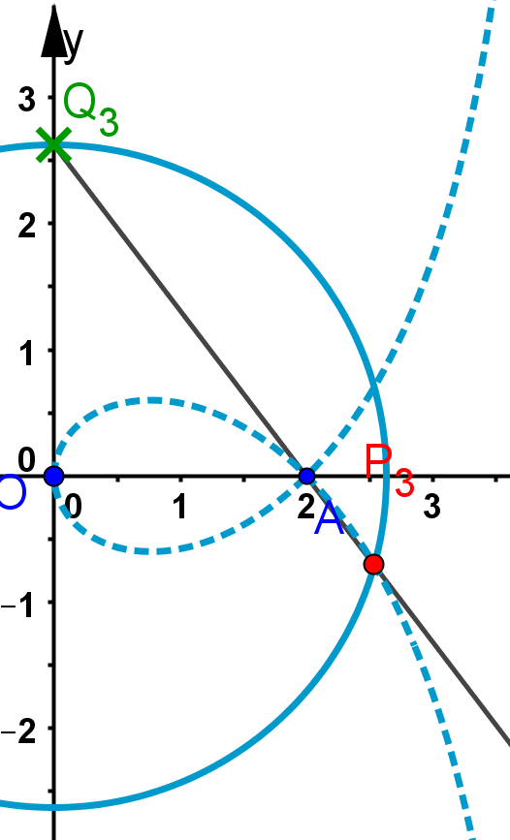
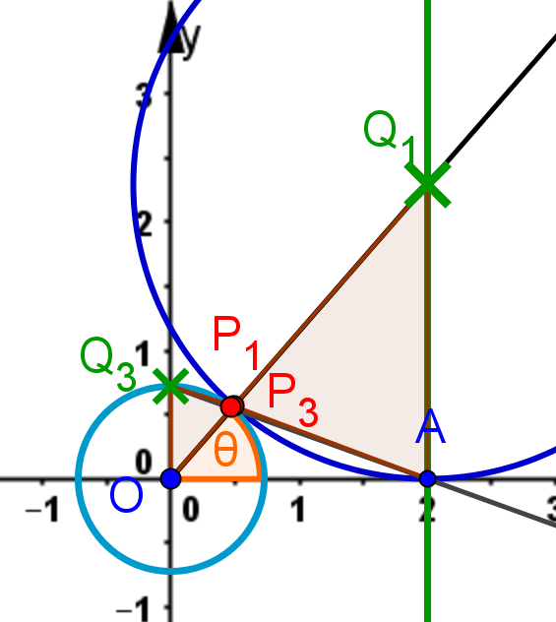
Strophoide Schlaufe 3
Schlaufe 3 ist die Strophoide
Prof. Dr. Dörte Haftendorn, Leuphana Universität Lüneburg, http://www.mathematik-verstehen.de Folie 13

Slide 14
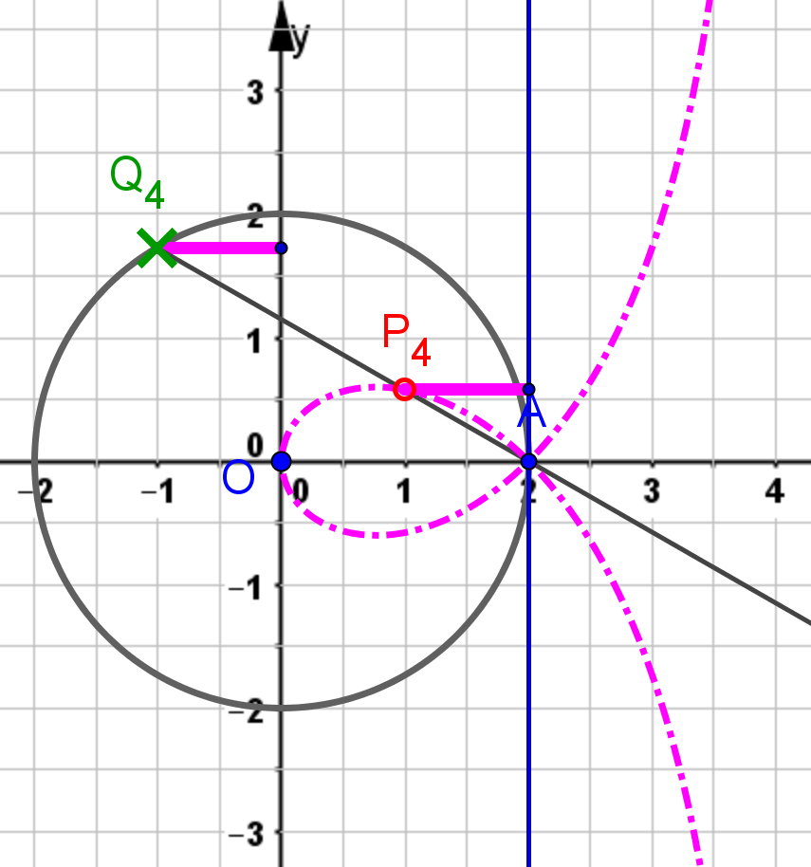
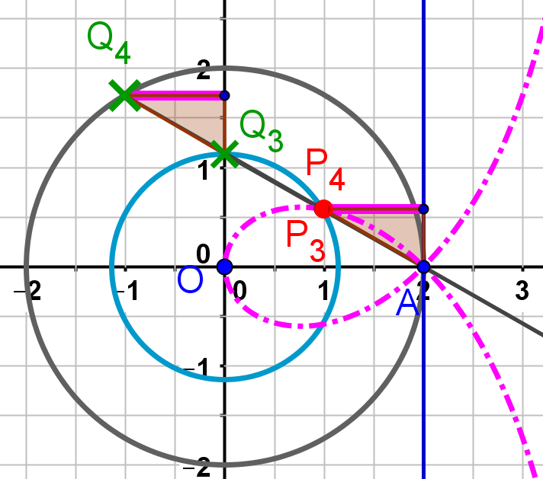
Strophoide Schlaufe 4
Raster-
Konstruktion
klausurfähig
Schlaufe 4 ist die Strophoide
Prof. Dr. Dörte Haftendorn, Leuphana Universität Lüneburg, http://www.mathematik-verstehen.de Folie 14

Slide 15
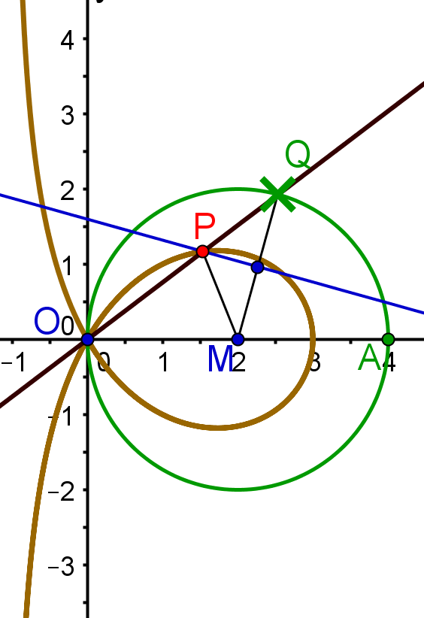
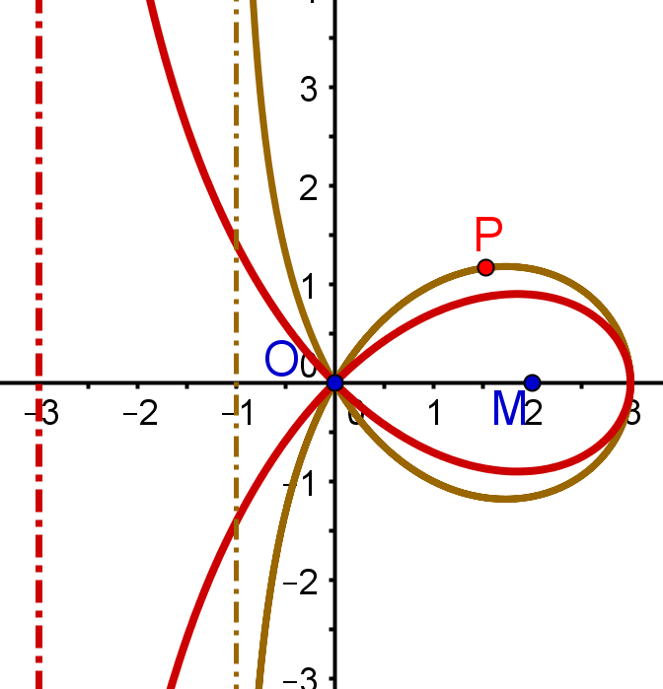
Strophoide Schlaufe 5
Nach Weg 1
und Weg 5
Trisektrix
Schlaufe 5 ist keine Strophoide
Prof. Dr. Dörte Haftendorn, Leuphana Universität Lüneburg, http://www.mathematik-verstehen.de Folie 15

Slide 16
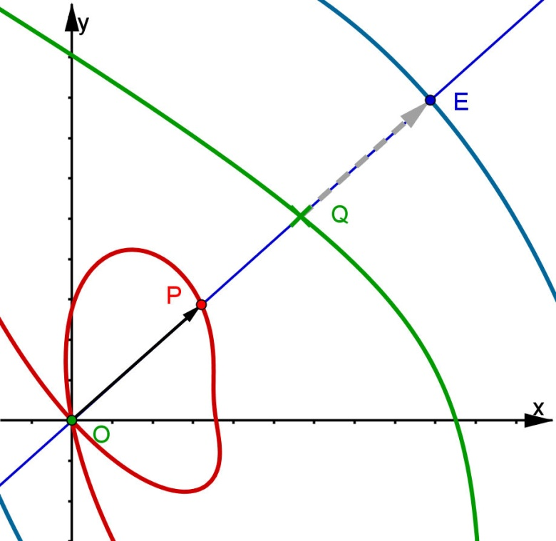
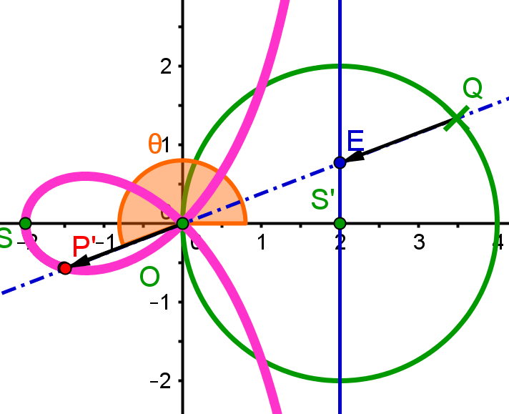
Strophoide Schlaufe 2
Cissoiden
r_{rot}=r_{blau}-r_{grün}
und diese Polargleichung
passt zu
der verschobenen
Strophoide
Die Strophoide ist eine spezielle Cissoide.
Prof. Dr. Dörte Haftendorn, Leuphana Universität Lüneburg, http://www.mathematik-verstehen.de Folie 16

Slide 17
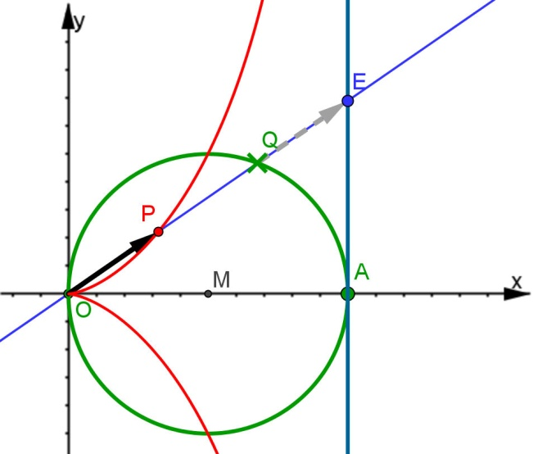
Allgemeine geometrische Konstruktion der Cissoide
Wanderkurve C₁ für Q beliebig
Zweite Kurve C₂
Fahrstrahl schneidet C₂ in E
Vektor QE an O anhängen ergibt P
www.mathematik-sehen-und-verstehen.de
www.kurven-erkunden-und-verstehen.de
Prof. Dr. Dörte Haftendorn, Leuphana Universität Lüneburg, http://www.mathematik-verstehen.de Folie 17

Slide 18
Strophoide verschieben

Slide 19
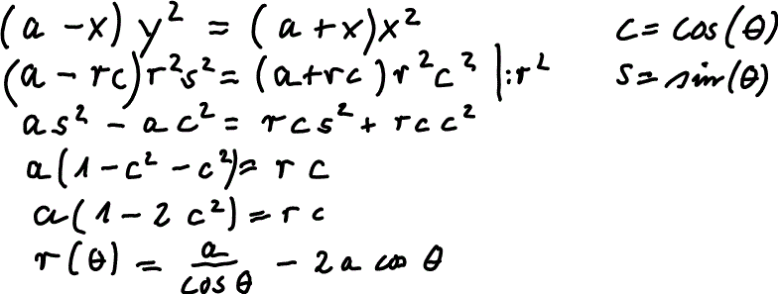
Polargleichung der Strophoide in verschobener Lage
Prof. Dr. Dörte Haftendorn, Leuphana Universität Lüneburg, http://www.mathematik-verstehen.de Folie 19

Slide 20
Schlaufenvielfalt gebändigt!
Unsere Grundlage war die gewöhnliche Strophoide
= Schlaufe 1 Seilkurve
Die allgemeinen Cissoiden sind eine große Kurvenklasse.
Die gewöhnliche Strophoide ist eine spezielle
Cissoide.
Erkenntnis zu Schlaufe 2
Das waren einfache
alternative
Konstruktionen
Schlaufe 3 Logozyklika
Schlaufe 4 Rasterschlaufe
Schlaufe 5 Trisektrix
, sie ist keine Strophoide
Aber sie ist auch eine spezielle Cissoide
Prof. Dr. Dörte Haftendorn, Leuphana Universität Lüneburg, http://www.mathematik-verstehen.de Folie 20

Slide 21
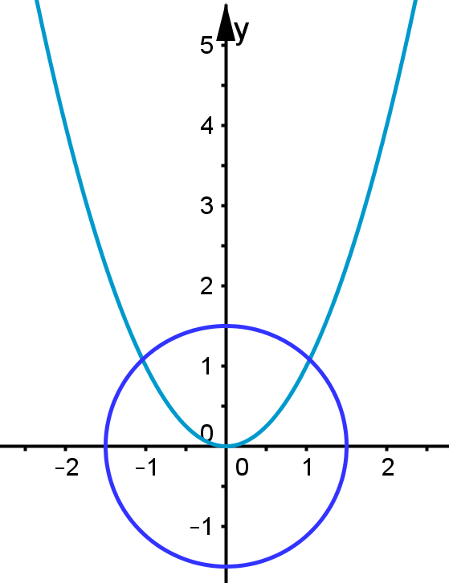
Kurvengleichung F(x,y)=0 und 3D
Der Graph der Produktkurve ist die Vereinigung der Punkte der Faktorkurven.
Wenn hier keine 0 steht?
Dann hilft die 3D-Dar-stellung beim Verstehen
produkt-ohne3D
www.mathematik-sehen-und-verstehen.de
www.kurven-erkunden-und-verstehen.de
Prof. Dr. Dörte Haftendorn, Leuphana Universität Lüneburg, http://www.mathematik-verstehen.de Folie 21

Slide 22
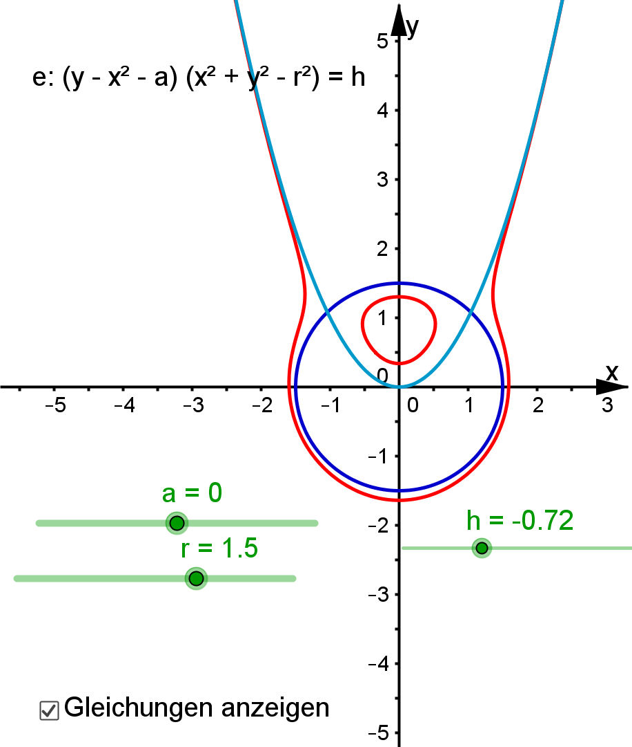
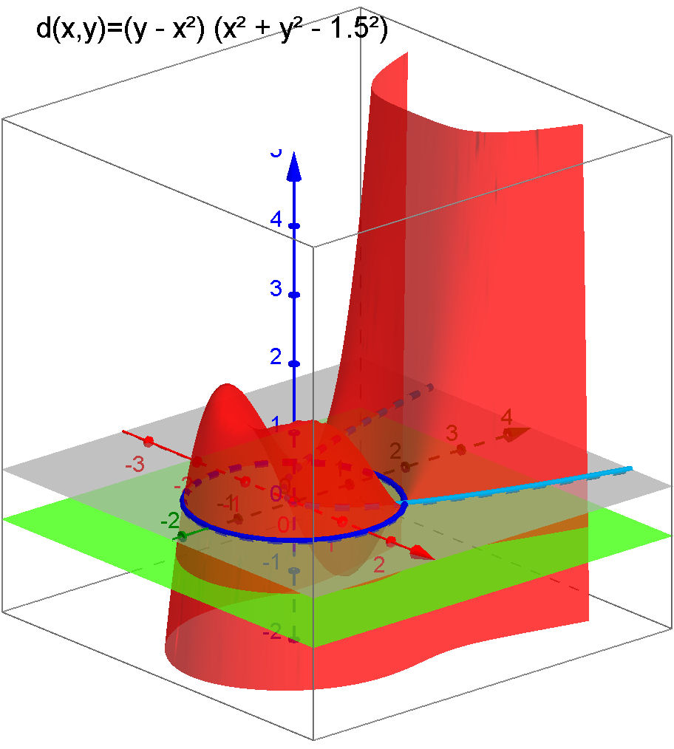
Kurvengleichung F(x,y)=0 und 3D
produkt3D
Mit zwei Fenstern in GeoGebra!
www.mathematik-sehen-und-verstehen.de
www.kurven-erkunden-und-verstehen.de
Prof. Dr. Dörte Haftendorn, Leuphana Universität Lüneburg, http://www.mathematik-verstehen.de Folie 22

Slide 23
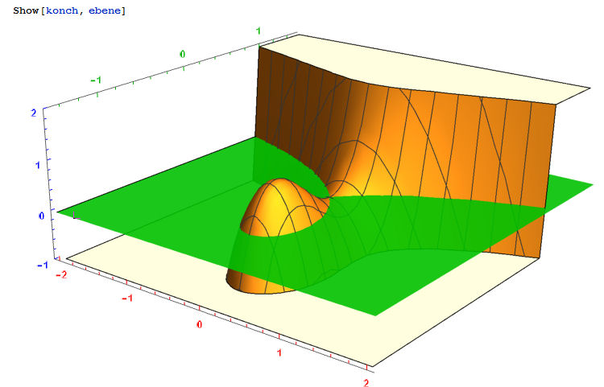
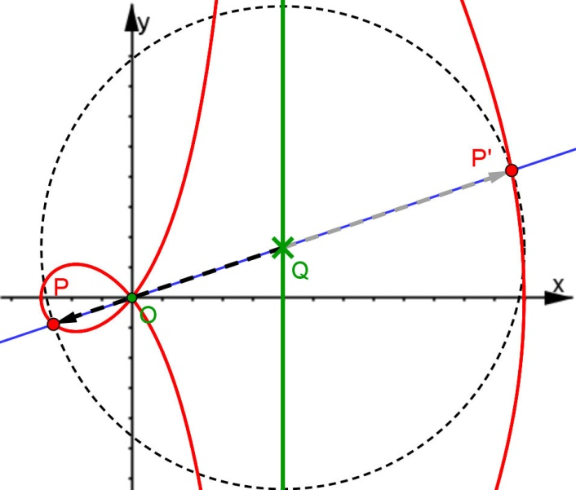
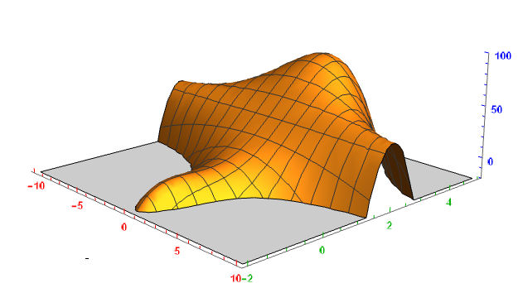
3D-Darstellungen anderer Kurven
Konchoide
Durch Schnitte in anderer Höhe
bilden sich Kurvenfamilien.
Doch manchmal kommt
es anders als man denkt.
www.mathematik-sehen-und-verstehen.de
www.kurven-erkunden-und-verstehen.de
Prof. Dr. Dörte Haftendorn, Leuphana Universität Lüneburg, http://www.mathematik-verstehen.de Folie 23

Slide 24
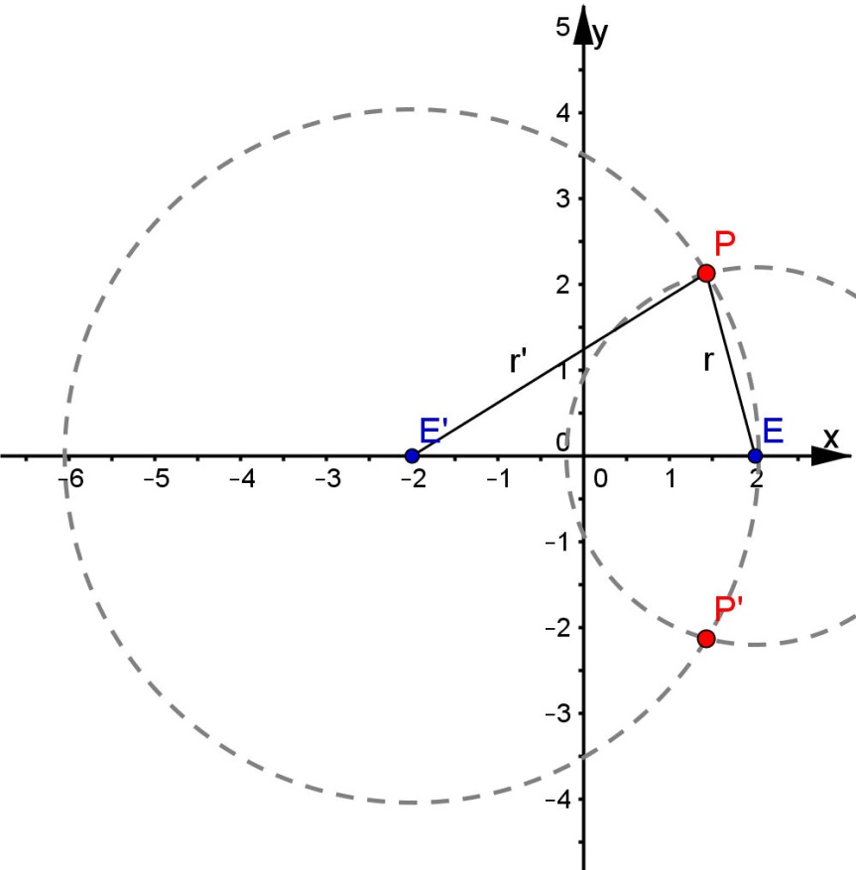
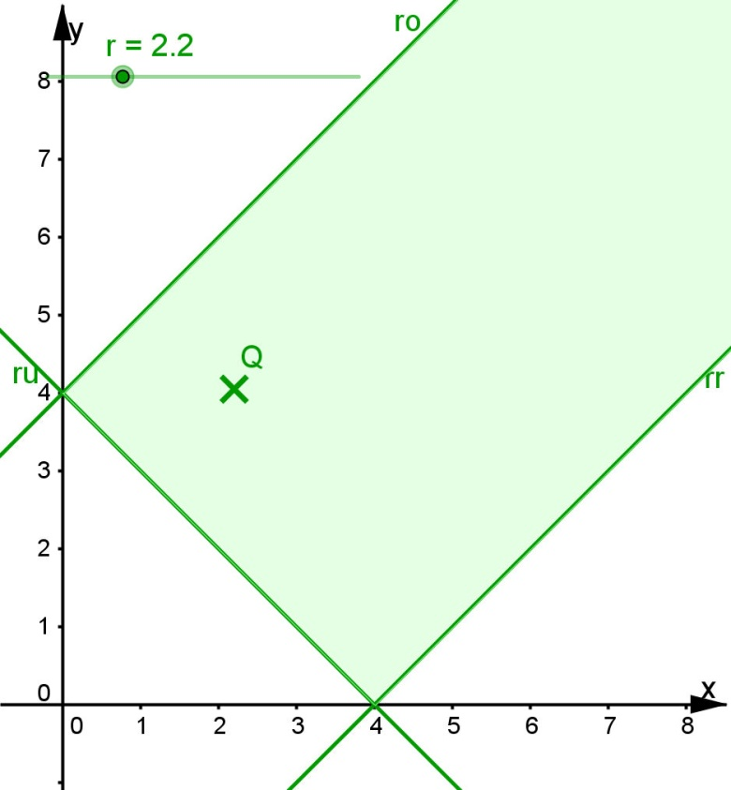
Allgemeine bipolare Kurven
Visualisierung
der Dreiecks-
bedingung
im zweiten
Grafikfenster
in GeoGebra.
gekoppelte
Darstellung
bipolar-bereich-start-fkt
Ein Punkt P habe die Abstände r und r‘ von zwei „Brennpunkten“ E und
E‘ im Abstand 2e. Jede Gleichung von r und r‘ definiert eine bipolare
Kurve als Menge aller Punkte, die sowohl die Gleichung erfüllen, als
auch mit E und E‘ eine Dreieck bilden.
www.mathematik-sehen-und-verstehen.de
www.kurven-erkunden-und-verstehen.de
Prof. Dr. Dörte Haftendorn, Leuphana Universität Lüneburg, http://www.mathematik-verstehen.de Folie 24

Slide 25
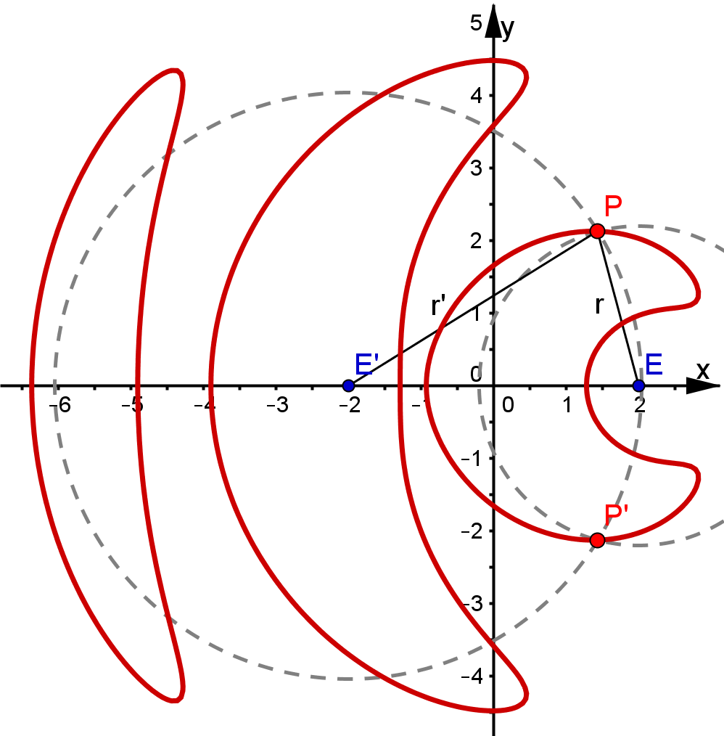
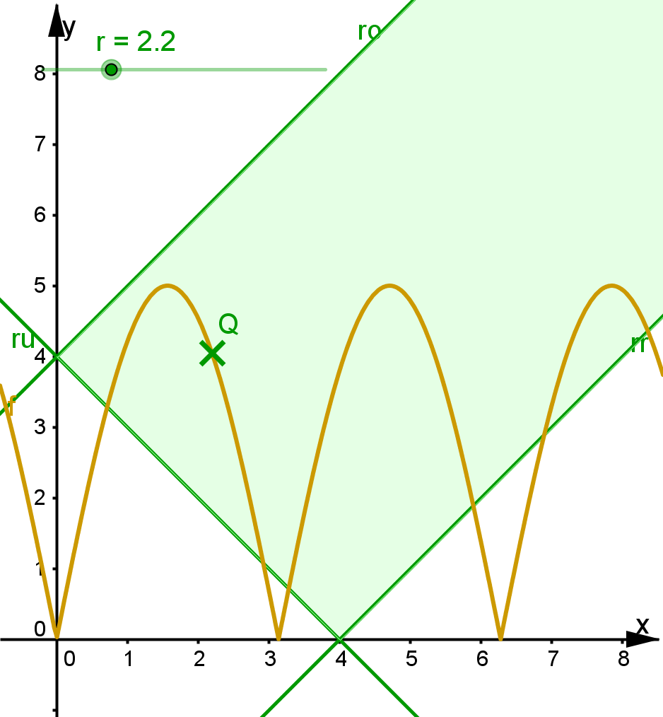
Bipolare Sinus-Kurven
Durch die gekoppelte Darstellung kann man die
Besonderheiten alle verstehen.
bipolar-bereich-start-fkt
www.mathematik-sehen-und-verstehen.de
www.kurven-erkunden-und-verstehen.de
Prof. Dr. Dörte Haftendorn, Leuphana Universität Lüneburg, http://www.mathematik-verstehen.de Folie 25

Slide 26
Kurven, alles ist mit allem verwoben
Wie führt man Kurven ein?
Wo sind Freiheiten zum Erkunden?
Was heißt „verstehen“ ?
Wie ermöglicht man Eigentätigkeit?
Welche Bezüge gibt es unter den Kurven?
Welche Werk-zeuge sind hilfreich?
www.mathematik-sehen-und-verstehen.de
www.kurven-erkunden-und-verstehen.de
Prof. Dr. Dörte Haftendorn, Leuphana Universität Lüneburg, http://www.mathematik-verstehen.de Folie 26

Slide 27
Meine Bücher
2. Aufl. Herbst 2015
Dieses Buch war für
„alle“, Vorlesung für
alle unsere Erstis,
1500 Studierende
aller Fächer.
600 farbige Bilder
Zumeist mit GeoGebra
Mein neues Buch „Kurven erkunden und verstehen“
soll die Lehrerausbildung in Mathematik bereichern.
Es soll auch für Lehrer sein, die mehr „nahrhaftes
Futter“ für ihre Schüler brauchen.
www.mathematik-sehen-und-verstehen.de
www.kurven-erkunden-und-verstehen.de
Prof. Dr. Dörte Haftendorn, Leuphana Universität Lüneburg, http://www.mathematik-verstehen.de Folie 27

Slide 28
Diagnose
DENN
Die Mathematiklehre leidet an akuter Magersucht.
Die Mathematiklehre ist schon so schlapp und kraftlos geworden, dass sie die jungen Menschen nicht durch‘s Studium tragen kann.
www.mathematik-sehen-und-verstehen.de
www.kurven-erkunden-und-verstehen.de
Prof. Dr. Dörte Haftendorn, Leuphana Universität Lüneburg, http://www.mathematik-verstehen.de Folie 28

Slide 29
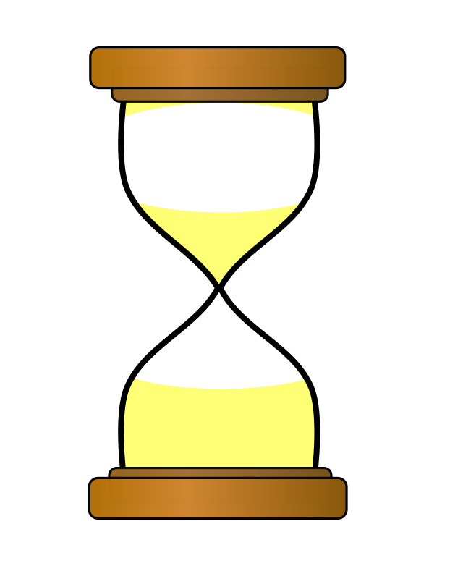
Wege zur Heilung
Verleugnen wir nicht die Kraft der Mathematik, die in
der Verlässlichkeit bewiesener Aussagen liegt.
Wie müssen eine vielfältige Mathematik ermöglichen,
in der Lernende selbst etwas vermuten und behaupten
und dann lernen, mathematisch zu argumentieren.
Haben wir Zeit,
noch einmal in den
Wundersack
zu greifen?
www.mathematik-sehen-und-verstehen.de
www.kurven-erkunden-und-verstehen.de
Prof. Dr. Dörte Haftendorn, Leuphana Universität Lüneburg, http://www.mathematik-verstehen.de Folie 29

Slide 30
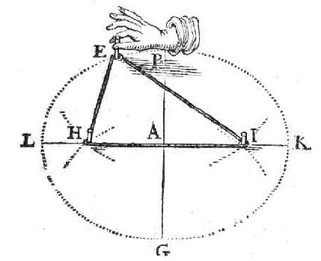
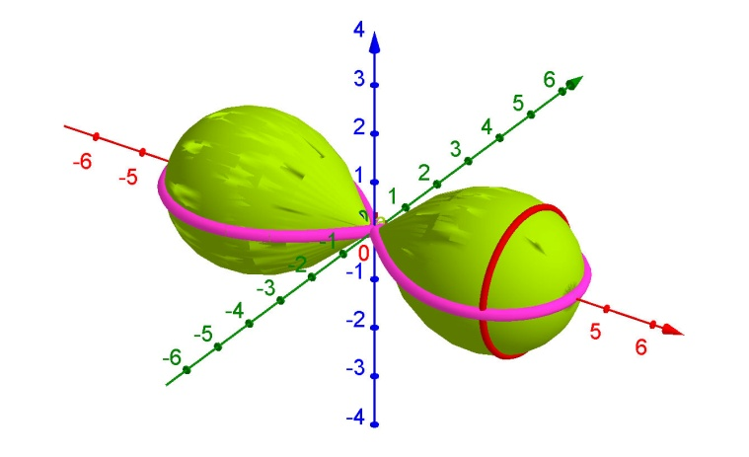
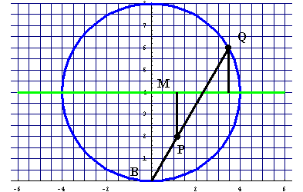
Weiteres
weitere Didaktik
allgemeine Definitionen
Gelenke und Handlung
Rasterkonstruktionen
2D-Raum
www.mathematik-sehen-und-verstehen.de
www.kurven-erkunden-und-verstehen.de
Prof. Dr. Dörte Haftendorn, Leuphana Universität Lüneburg, http://www.mathematik-verstehen.de Folie 30

Slide 31
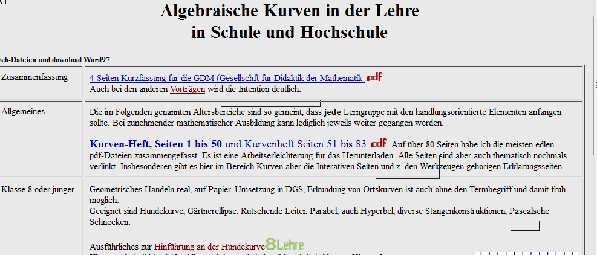
Weitere Didaktik
Reichhaltig in Hans Schupp, Heinz Dabrock
Höhere Kurven 1995, nur Bib.
www.mathematik-sehen-und-verstehen.de
www.kurven-erkunden-und-verstehen.de
Prof. Dr. Dörte Haftendorn, Leuphana Universität Lüneburg, http://www.mathematik-verstehen.de Folie 31

Slide 32
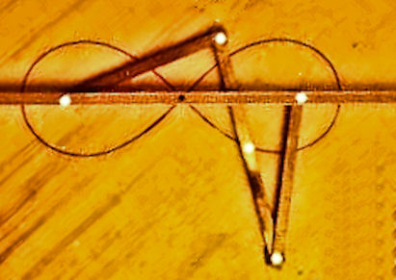
Starten mit Handeln
www.mathematik-sehen-und-verstehen.de
www.kurven-erkunden-und-verstehen.de
Prof. Dr. Dörte Haftendorn, Leuphana Universität Lüneburg, http://www.mathematik-verstehen.de Folie 32

Slide 33
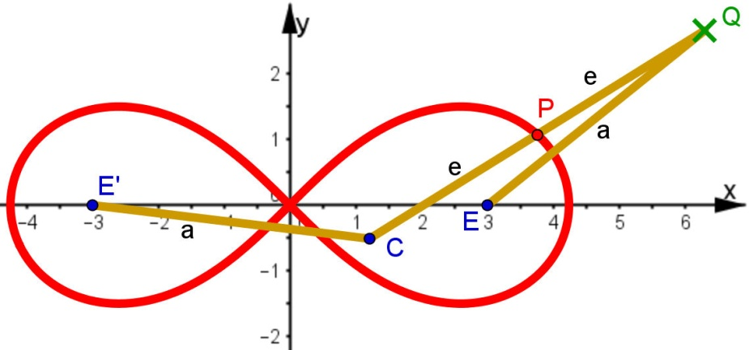
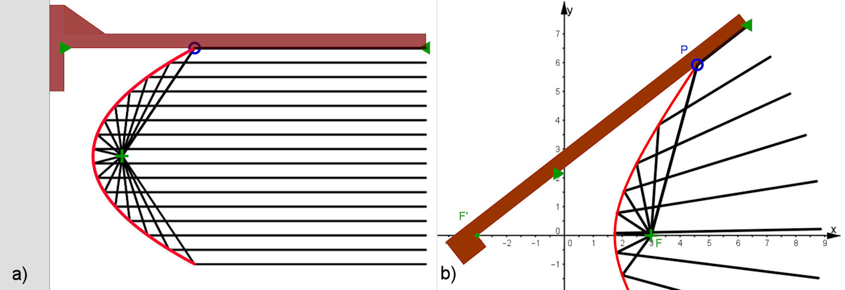
Geometrisch Erfassen und Realisieren
Konchoide des Nikomedes
Lineale mit Faden: Parabel
Hyperbel
Bernoulli‘sche
Lemniskate
www.mathematik-sehen-und-verstehen.de
www.kurven-erkunden-und-verstehen.de
Prof. Dr. Dörte Haftendorn, Leuphana Universität Lüneburg, http://www.mathematik-verstehen.de Folie 33

Slide 34
Mathematisch vertiefen
Für die Jüngsten:
Konchoide des Nikomedes
Alle Erscheinungsformen finden.
Überlegen und experimentieren, wovon die Form abhängt.
Überlegen, ob der „Wanderweg von Q“ geschnitten werden kann.
Ausprobieren und entscheiden, welche der folgenden Gleichungen stimmen kann:
Prof. Dr. Dörte Haftendorn, Leuphana Universität Lüneburg, http://www.mathematik-verstehen.de Folie 34

Slide 35
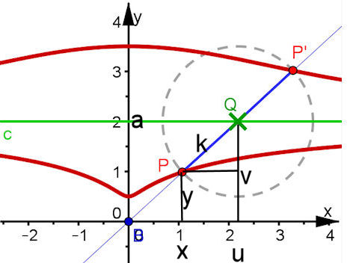
Mit Pythagoras und Strahlensatz
Konchoide des Nikomedes
Einhaltung von
Bezeichnungsstandards
X in grün
in rot
Kreise zum Übertragen von
Abständen grau gestrichelt
Gleichung 1: Weg von Q
Gleichung 2: Ort 1 von P
Gleichung 3: Ort 2 von P
Also:
Prof. Dr. Dörte Haftendorn, Leuphana Universität Lüneburg, http://www.mathematik-verstehen.de Folie 35

Slide 36
Allgemeine Definitionen
Referenz vor allem das Buch von
E.H. Lockwood
A Book of Curves
1961, nur in Bib. oder antiquarisch
www.mathematik-sehen-und-verstehen.de
www.kurven-erkunden-und-verstehen.de
Prof. Dr. Dörte Haftendorn, Leuphana Universität Lüneburg, http://www.mathematik-verstehen.de Folie 36

Slide 37
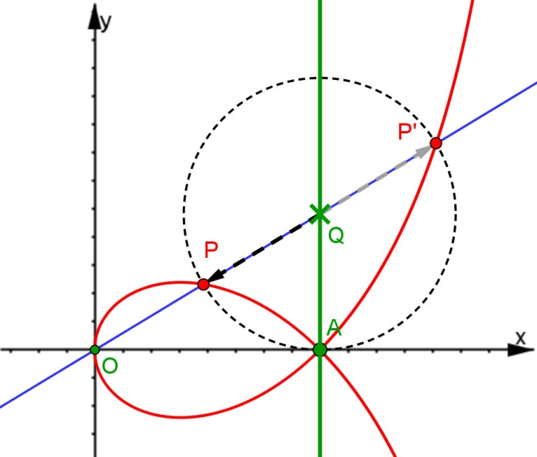
Kurven aus geometrischen Konstruktionen
Konchoide
des Nikomedes
Strophoide
Alles so speziell!
Erkunden????
Cissoide
www.mathematik-sehen-und-verstehen.de
www.kurven-erkunden-und-verstehen.de
Prof. Dr. Dörte Haftendorn, Leuphana Universität Lüneburg, http://www.mathematik-verstehen.de Folie 37

Slide 38
Allgemeine geometrische Konstruktion der Cissoide
Allg. Cissoide
Konchoide
Nikomedes
Pascal
Strophoide
Standardform
Trisektrix
v.Maclaurin
Lemniskate
Kardioide
Erfindungen
www.mathematik-sehen-und-verstehen.de
www.kurven-erkunden-und-verstehen.de
Prof. Dr. Dörte Haftendorn, Leuphana Universität Lüneburg, http://www.mathematik-verstehen.de Folie 38

Slide 39
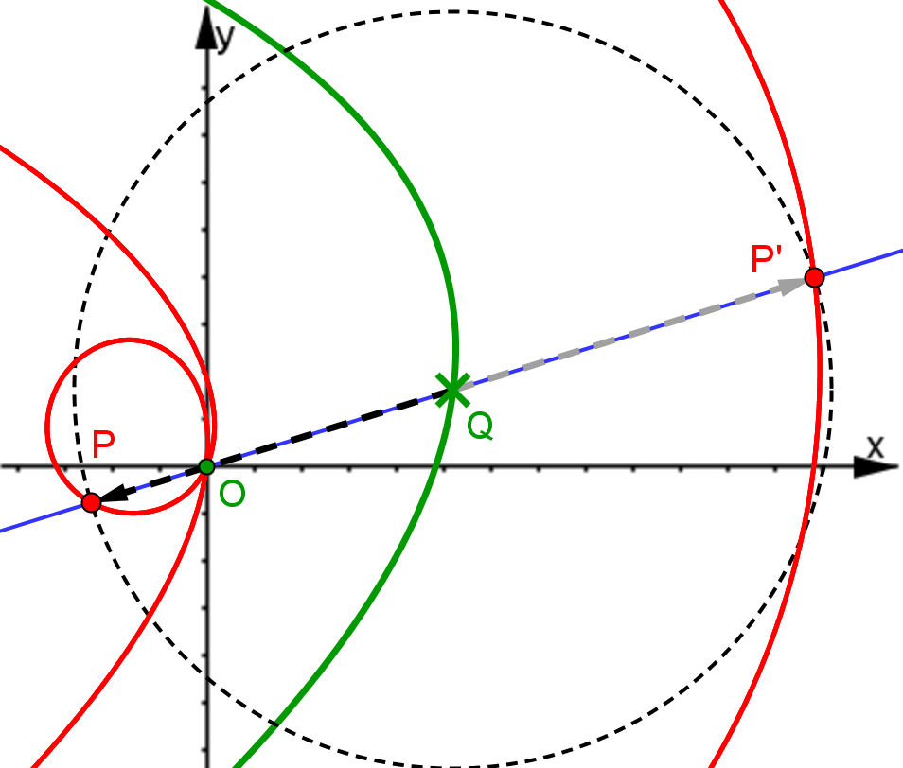
Allgemeine geometrische Konstruktion der Konchoide
Wanderkurve
für Q beliebig
Auf Fahrstrahl
Leinenlänge k
markieren
www.mathematik-sehen-und-verstehen.de
www.kurven-erkunden-und-verstehen.de
Prof. Dr. Dörte Haftendorn, Leuphana Universität Lüneburg, http://www.mathematik-verstehen.de Folie 39

Slide 40
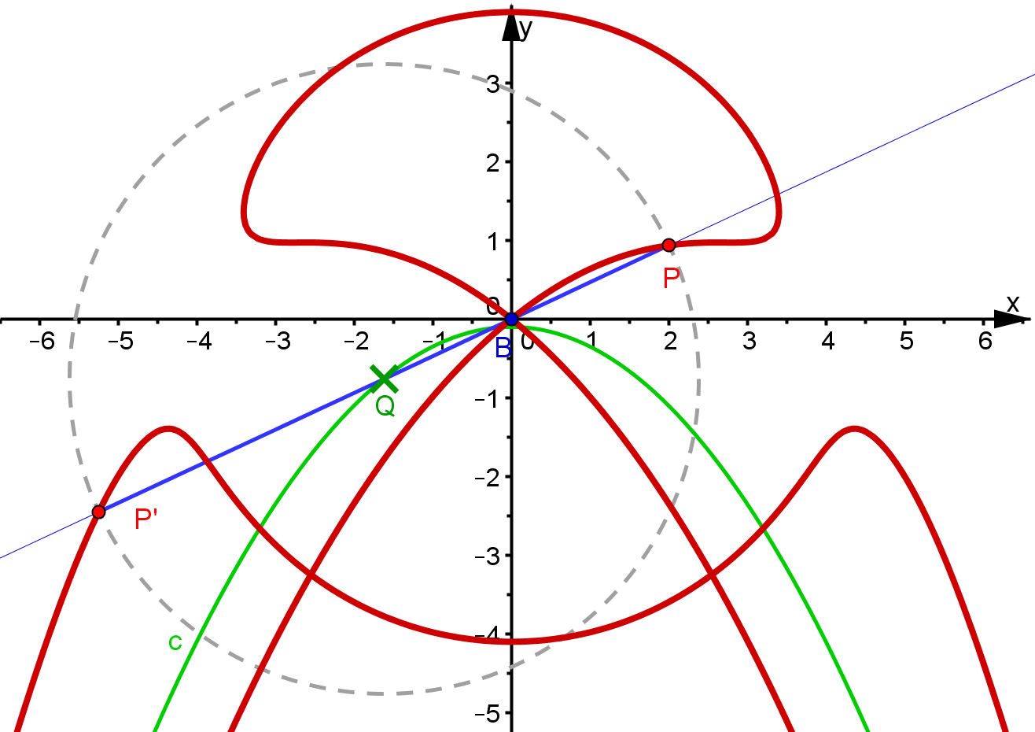
allgemeinere Konchoiden mit Parabel-Wanderwegen
freies
Erkunden!
parabel-konch.ggb
www.mathematik-sehen-und-verstehen.de
www.kurven-erkunden-und-verstehen.de
Prof. Dr. Dörte Haftendorn, Leuphana Universität Lüneburg, http://www.mathematik-verstehen.de Folie 40

Slide 41
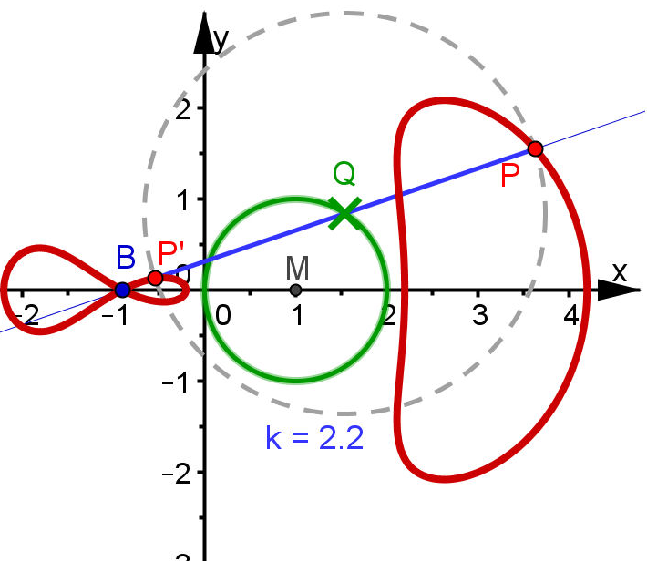
allgemeinere Konchoiden mit anderen Wanderwegen
den Pol an andere Stelle legen
Nicht bloß angucken,
sondern nachdenken:
Warum hat man alle
Fälle betrachtet, wenn
B von +2 nach links
rückt und man sonst
nur k variiert?
freies
Erkunden!
Konchoid_Kreis_pascal.ggb
www.mathematik-sehen-und-verstehen.de
www.kurven-erkunden-und-verstehen.de
Prof. Dr. Dörte Haftendorn, Leuphana Universität Lüneburg, http://www.mathematik-verstehen.de Folie 41

Slide 42
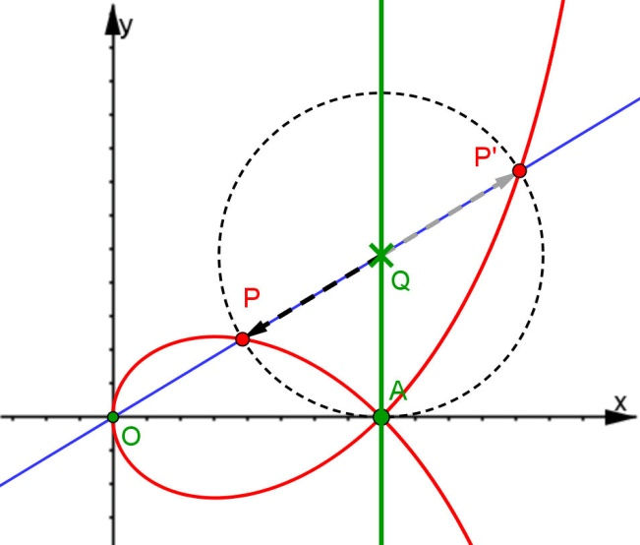
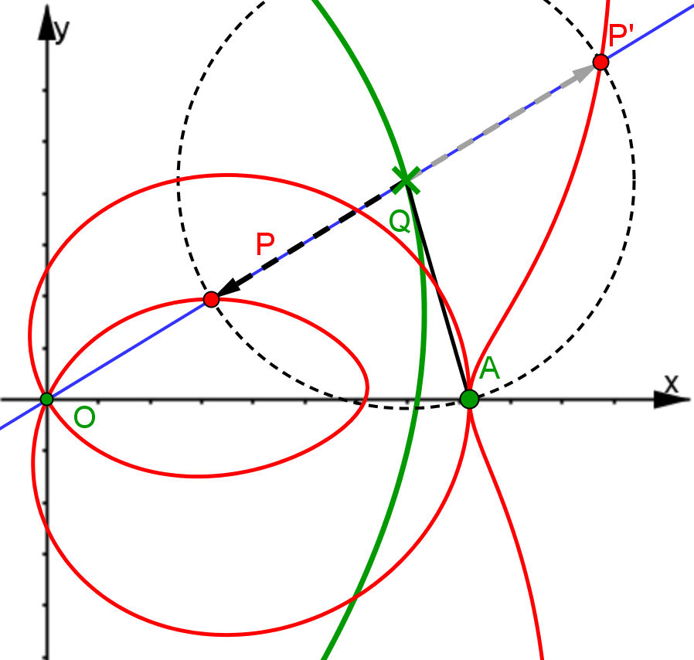
Allgemeine geometrische Konstruktion der Strophoide
Wanderkurve
für Q beliebig
Kreis[Q,A]
Auf Fahrstrahl
P und P‘
www.mathematik-sehen-und-verstehen.de
www.kurven-erkunden-und-verstehen.de
Prof. Dr. Dörte Haftendorn, Leuphana Universität Lüneburg, http://www.mathematik-verstehen.de Folie 42

Slide 43
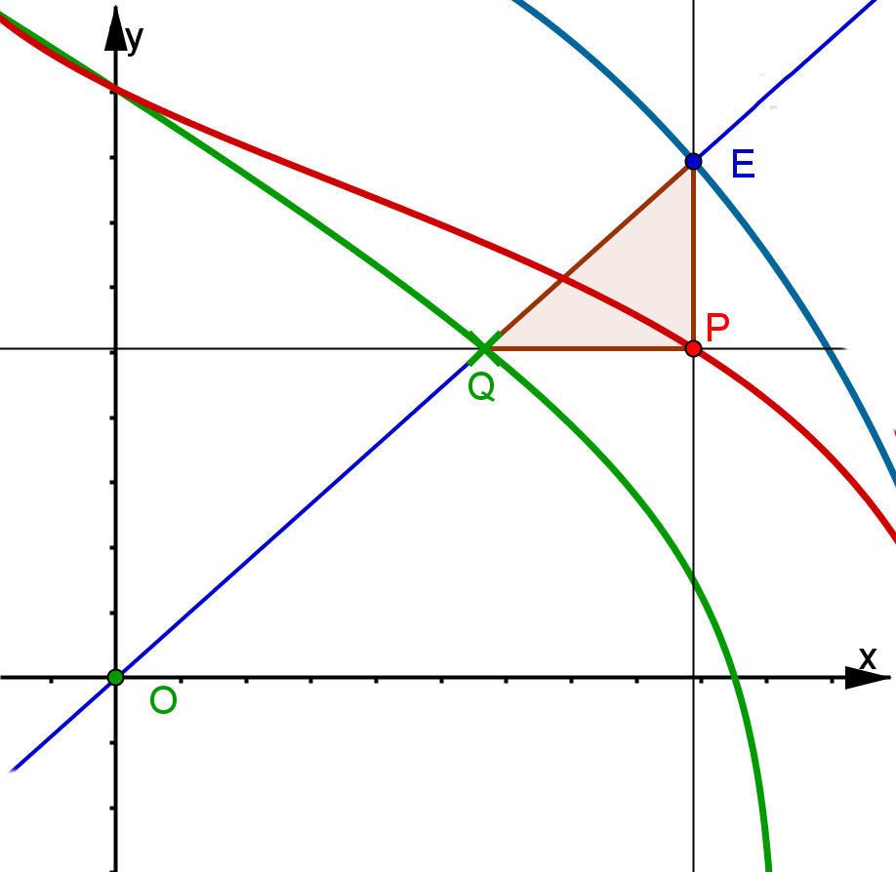
Allgemeine geometrische Konstruktion der Versiera
Wanderkurve C₁ für Q beliebig
Zweite Kurve C₂
Fahrstrahl schneidet C₂ in E
P=(x(E),y(Q))
P hat also die Abszisse von E und die Ordinate von Q
Diese Verallgemeinerung ist von mir, aber so ist es eben:
Kurven locken Kreativität
www.mathematik-sehen-und-verstehen.de
www.kurven-erkunden-und-verstehen.de
Prof. Dr. Dörte Haftendorn, Leuphana Universität Lüneburg, http://www.mathematik-verstehen.de Folie 43

Slide 44
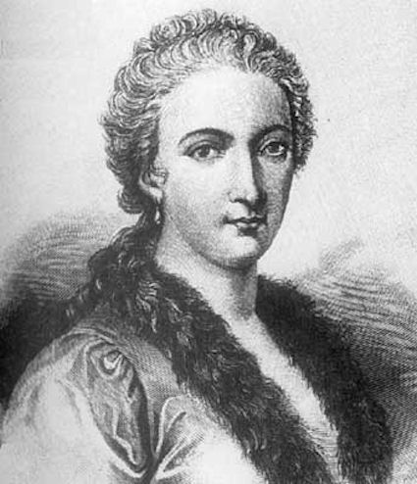
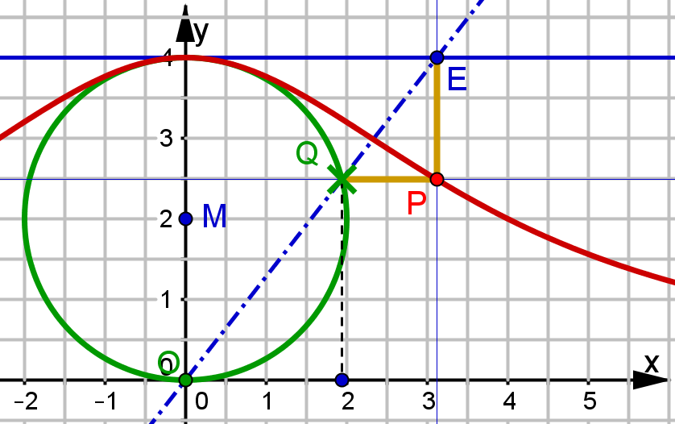
Kurven aus geometrischen Konstruktionen Versiera der Maria Agnesi
1748
Tipp: solche
„Rasterkonstruktionen“
sind klausurfähig.
1718-1799
www.mathematik-sehen-und-verstehen.de
www.kurven-erkunden-und-verstehen.de
Prof. Dr. Dörte Haftendorn, Leuphana Universität Lüneburg, http://www.mathematik-verstehen.de Folie 44

Slide 45
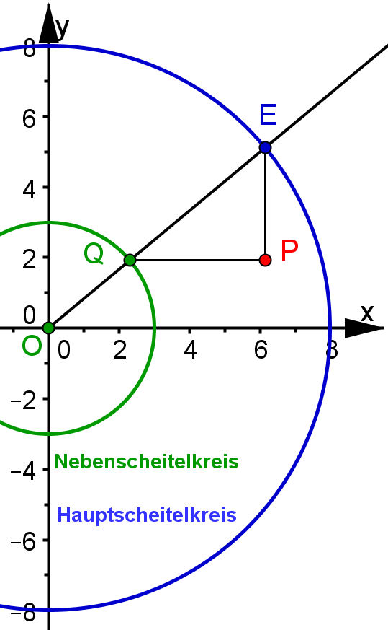
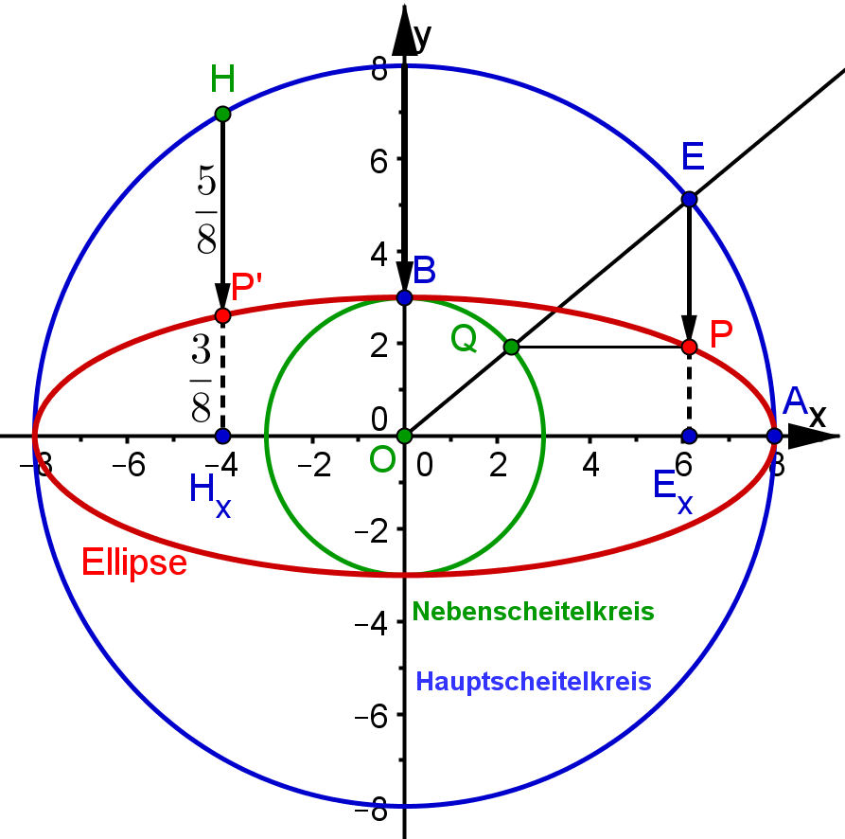
Ellipse aus der Scheitelkreise-Konstruktion
www.mathematik-sehen-und-verstehen.de
www.kurven-erkunden-und-verstehen.de
Prof. Dr. Dörte Haftendorn, Leuphana Universität Lüneburg, http://www.mathematik-verstehen.de Folie 45

Slide 46
Die allgemeine Versiera verknüpft Geometrie und Analysis
Vieles geht in GeoGebra-CAS, TI Nspire CAS o.Ä.
Elimination geht (für jeden) mit Wolfram-Alpha
www.mathematik-sehen-und-verstehen.de
www.kurven-erkunden-und-verstehen.de
Prof. Dr. Dörte Haftendorn, Leuphana Universität Lüneburg, http://www.mathematik-verstehen.de Folie 46

Slide 47
Versiera mit Ellipse und Hyperbel
versiera-elli-hyp.ggb
www.mathematik-sehen-und-verstehen.de
www.kurven-erkunden-und-verstehen.de
Prof. Dr. Dörte Haftendorn, Leuphana Universität Lüneburg, http://www.mathematik-verstehen.de Folie 47

Slide 48
Versiera mit Ellipse und Hyperbel
versiera-elli-hyp.ggb
www.mathematik-sehen-und-verstehen.de
www.kurven-erkunden-und-verstehen.de
Prof. Dr. Dörte Haftendorn, Leuphana Universität Lüneburg, http://www.mathematik-verstehen.de Folie 48

Slide 49
Allgemeine bipolare Kurven
Visualisierung
der Dreiecks-
bedingung
im zweiten
Grafikfenster
in GeoGebra.
gekoppelte
Darstellung
bipolar-bereich-start-fkt
Ein Punkt P habe die Abstände r und r‘ von zwei „Brennpunkten“ E und
E‘ im Abstand 2e. Jede Gleichung von r und r‘ definiert eine bipolare
Kurve als Menge aller Punkte, die sowohl die Gleichung erfüllen, als
auch mit E und E‘ eine Dreieck bilden.
www.mathematik-sehen-und-verstehen.de
www.kurven-erkunden-und-verstehen.de
Prof. Dr. Dörte Haftendorn, Leuphana Universität Lüneburg, http://www.mathematik-verstehen.de Folie 49

Slide 50
Gelenke
www.mathematik-sehen-und-verstehen.de
www.kurven-erkunden-und-verstehen.de
Prof. Dr. Dörte Haftendorn, Leuphana Universität Lüneburg, http://www.mathematik-verstehen.de Folie 50

Slide 51
Starten mit Handeln
www.mathematik-sehen-und-verstehen.de
www.kurven-erkunden-und-verstehen.de
Prof. Dr. Dörte Haftendorn, Leuphana Universität Lüneburg, http://www.mathematik-verstehen.de Folie 51

Slide 52
Raster-Konstruk- tionen
www.mathematik-sehen-und-verstehen.de
www.kurven-erkunden-und-verstehen.de
Prof. Dr. Dörte Haftendorn, Leuphana Universität Lüneburg, http://www.mathematik-verstehen.de Folie 52

Slide 53
Kurven aus geometrischen Konstruktionen Versiera der Maria Agnesi
1748
Tipp: solche
„Rasterkonstruktionen“
sind klausurfähig.
1718-1799
www.mathematik-sehen-und-verstehen.de
www.kurven-erkunden-und-verstehen.de
Prof. Dr. Dörte Haftendorn, Leuphana Universität Lüneburg, http://www.mathematik-verstehen.de Folie 53

Slide 54
Raster- Konstruktionen
Kegel-
schitte
www.mathematik-sehen-und-verstehen.de
www.kurven-erkunden-und-verstehen.de
Prof. Dr. Dörte Haftendorn, Leuphana Universität Lüneburg, http://www.mathematik-verstehen.de Folie 54

Slide 55
3D-Raum
www.mathematik-sehen-und-verstehen.de
www.kurven-erkunden-und-verstehen.de
Prof. Dr. Dörte Haftendorn, Leuphana Universität Lüneburg, http://www.mathematik-verstehen.de Folie 55

Slide 56
Kurven aus geometrischen Konstruktionen Versiera der Maria Agnesi
Auch das noch:
Querschnitt zeigt den Goldenen Schnitt
www.mathematik-sehen-und-verstehen.de
www.kurven-erkunden-und-verstehen.de
Prof. Dr. Dörte Haftendorn, Leuphana Universität Lüneburg, http://www.mathematik-verstehen.de Folie 56

Slide 57
Kurvengleichung F(x,y)=0 und 3D
Der Graph der Produktkurve ist die Vereinigung der Punkte der Faktorkurven.
Wenn hier keine 0 steht?
Dann hilft die 3D-Dar-stellung beim Verstehen
produkt-ohne3D
www.mathematik-sehen-und-verstehen.de
www.kurven-erkunden-und-verstehen.de
Prof. Dr. Dörte Haftendorn, Leuphana Universität Lüneburg, http://www.mathematik-verstehen.de Folie 57

Slide 58
Kurvengleichung F(x,y)=0 und 3D
produkt3D
Mit zwei Fenstern in GeoGebra!
www.mathematik-sehen-und-verstehen.de
www.kurven-erkunden-und-verstehen.de
Prof. Dr. Dörte Haftendorn, Leuphana Universität Lüneburg, http://www.mathematik-verstehen.de Folie 58

Slide 59
3D-Darstellungen anderer Kurven
Konchoide
Durch Schnitte in anderer Höhe
bilden sich Kurvenfamilien.
Doch manchmal kommt
es anders als man denkt.
www.mathematik-sehen-und-verstehen.de
www.kurven-erkunden-und-verstehen.de
Prof. Dr. Dörte Haftendorn, Leuphana Universität Lüneburg, http://www.mathematik-verstehen.de Folie 59

Slide 60
Vielen Dank für Ihre
Aufmerksamkeit!
www.mathematik-sehen-und-verstehen.de
www.kurven-erkunden-und-verstehen.de
Prof. Dr. Dörte Haftendorn, Leuphana Universität Lüneburg, http://www.mathematik-verstehen.de Folie 60

